Slide 1


CORONEL QORR PMESP MILER
Diretor de Assuntos Legislativos (FENEME)
PRESIDENTE DA AMEBRASIL
PLP Nº 121/21

Slide 2

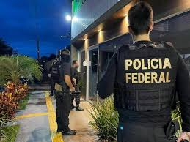
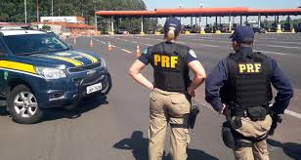
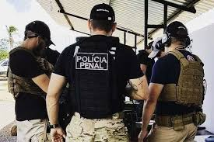

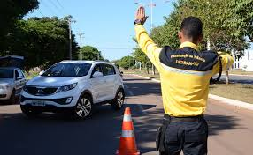

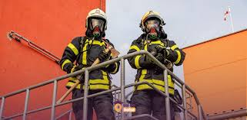


Slide 3
PRELIMINARES:

Slide 4
1ª- TEMOS UM PROJETO DE LEI COMPLEMENTAR
QUE ESTÁ REVOGANDO 7 LEIS, UMA LEI
COMPLEMENTAR E 6 LEIS ORDINÁRIAS, E
REGULANDO TUDO NUMA LEI COMPLEMENTAR,
PORTANTO, INCONSTITUCIONALIDADE FORMAL.

Slide 5
Art. 895. Ficam revogadas:
1. Lei nº 4.737, de 15 de julho de 1965, Código Eleitoral.
2. Lei nº 6.091, de 15 de agosto de 1974, Dispõe sobre o fornecimento gratuito de transporte, em dias de eleição, a eleitores residentes nas zonas rurais, e dá outras providências.
3. Lei Complementar nº 64, de 18 de maio de 1990, Estabelece, de acordo com o art. 14, § 9º da Constituição Federal, casos de inelegibilidade, prazos de cessação, e determina outras providências.
4. Lei nº 9.096, de 19 de setembro de 1995, Dispõe sobre partidos políticos, regulamenta os arts. 17 e 14, § 3º, inciso V, da Constituição Federal.
5. Lei nº 9.504, de 30 de setembro de 1997, Estabelece normas para as eleições.
6. Lei nº 9.709, de 18 de novembro de 1998, Regulamenta a execução do disposto nos incisos I, II e III do art. 14 da Constituição Federal.
7. Lei n° 14.192, de 4 de agosto de 2021,

Slide 6
CF/88- Art. 14. A soberania popular será exercida pelo sufrágio universal e pelo voto direto e secreto, com valor igual para todos, e, nos termos da lei, mediante:
.............................................................................
§ 9º Lei complementar estabelecerá outros casos de inelegibilidade e os prazos de sua cessação, a fim de proteger a probidade administrativa, a moralidade para exercício de mandato considerada vida pregressa do candidato, e a normalidade e legitimidade das eleições contra a influência do poder econômico ou o abuso do exercício de função, cargo ou emprego na administração direta ou indireta.

Slide 7
SUGESTÃO
PARECER COM DOIS PROJETOS DE LEI:
1 PL DE LEI COMPLEMENTAR, ART. 14,§9º/CF
(INELEGIBILIDADE);
1 PL DE LEI ORDINÁRIA.

Slide 8
2ª - DIREITO POLÍTICO –
DIREITO INDIVIDUAL FUNDAMENTAL
CLÁUSULA PÉTREA –
NÃO PODE SER REDUZIDO OU EXTINTO
NEM POR EMENDA À CONSTITUIÇÃO
CNJ: o que são as CLÁUSULAS PÉTREAS?
As chamadas cláusulas pétreas estão enumeradas no artigo 60, §4º da Carta Magna. Além do voto, o direito político que é especificado no artigo 14, também são considerados como cláusulas pétreas da Constituição os direitos e garantias individuais, a forma federativa do Estado brasileiro, e a separação dos Poderes; são consideradas o núcleo duro do texto constitucional, indispensáveis à cidadania e ao Estado brasileiro.

Slide 9
TEXTO DO RELATOR X CONSTITUIÇÃO
JUIZ E MINISTÉRIO PÚBLICO
CONSTITUIÇÃO/LEI
ART. 95, PARÁGRAFO ÚNICO, III
ATIVIDADE POLÍTICO PARTIDÁRIA
RELATOR
ART. 165,§ 5º
AFASTAMENTO DEFINITIVO
JUIZ: Art. 13 da Res/TSE. 22156. LC Nº 35/79 ART. 26, II, c; LC Nº 64/90, art. 1º, II, a), 8. CF ART. 95., PU, III.
MP: Art. 13 da Res/TSE. 22.156, LC Nº 64/90, art. 1º, II, “j. CF ART. 128, II, e - EC 45/04.
AFASTAMENTO DEFINITIVO
4 ANOS ANTES DO PLEITO
6 MESES ANTES DO PLEITO

Slide 10
TEXTO DO RELATOR X CONSTITUIÇÃO
SERVIDOR PÚBLICO POLICIAL/GUARDA MUNICIPAL
RELATOR
ART. 165,§ 6º
CONSTITUIÇÃO/LEI
ART. 38, I a V
MANDATO FEDERAL ESTADUAL E DISTRITAL AFASTA
INVESTIDO MANDATO DE PREFEITO AFASTA
OPTA PELA REMUNERAÇÃO
INVESTIDO MANDATO DE VEREADOR ACUMULA OU
OPTA PELA REMUNERAÇÃO
AFASTAMENTO DEFINITIVO
AFASTAMENTO DE 3 A 6 MESES ANTES DO PLEITO
LC 64, art. 1º, IV, “c” c/c VII, “b”
Ac. 22.774 - TSE
4 ANOS ANTES DO PLEITO
DURANTE O AFASTAMENTO, O TEMPO É CONTADO PARA TODOS OS FINS E CONTINUA NO REGIME PREVIDENCIÁRIO PRÓPRIO.

Slide 11
TEXTO DO RELATOR X CONSTITUIÇÃO
MILITAR.
RELATOR
ART. 165,§ 6º
CONSTITUIÇÃO/LEI
ART. 14,§ 8º
AFASTA OU AGREGA NA DATA DO INICIO DAS CONVENÇÕES PARTIDÁRIA
MENOS DE 10 ANOS AFASTA DA ATIVIDADE
MAIS DE 10 ANOS SARÁ AGREGADO E SE ELEITO PASSA PARA INATIVIDAE NO ATO DA DIPLOMAÇÃO
AFASTAMENTO DE 3 A 6 MESES ANTES DO PLEITO
LC 64, art. 1º, IV, “c” c/c VII, “b”
Ac. 22.774 - TSE
4 ANOS ANTES DA CONVENÇÃO
20 JUL/5 AGO

Slide 12
TRANSIÇÃO
Art. 894. Nas eleições que ocorram até quatro anos contados da data da publicação desta Lei Complementar, os indicados nos §§ 5º, 6º e 7º do art. 156 deverão, para o exercício de direito político passivo, demonstrar prova que se afastaram definitivamente do exercício de seus cargos ou funções até o dia 2 de abril do ano das eleições.

Slide 13
SUGESTÃO
PINCÍPIOS DA ISONOMIA, DA PROPORCIALIDADE
E DA RAZOABILIDADE
ACOLHER A EMENDA DO SENADOR CIRO:
- SUPRESSÃO DO ART. 894 - TRANSIÇÃO DE 2 ABRIL;
TODOS TÊM QUE SE DESENCOMPATIBILIZAR;
6 MESES ANTES DA ELEIÇÃO – ISONOMIA.
CRIAR O TIPO PENAL, CRIME HEDIONDO, DE VIOLAR
DIREITOS FUNDAMENTAIS POR MOTIVAÇÃO POLITICO PARTIDÁRIA.
ART. 14.............................................................................................................
..........................................................................................................................
§ 6º Para concorrerem a outros cargos, o Presidente da República, os Governadores de Estado e do Distrito Federal e os Prefeitos devem renunciar aos respectivos mandatos até seis meses antes do pleito.

Slide 14
ÚNICOS PROFISSIONAIS
QUE FAZEM O JURAMENTO
DE RENÚNCIA DA PRÓPRIA VIDA

Slide 15
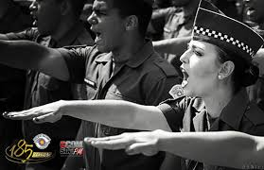
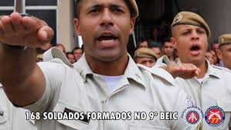
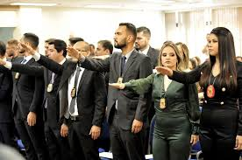
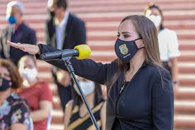
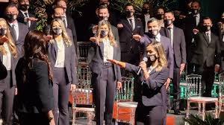
Juro, na condição de policial, respeitar e aplicar a lei, na prevenção e repressão da infração penal, em prol da Justiça, da defesa dos direitos fundamentais da pessoa, da vida, da liberdade, do patrimônio e da paz social, com o sacrifício da própria!

Slide 16
CEMITÉRIO DE PM EM SP

Slide 17
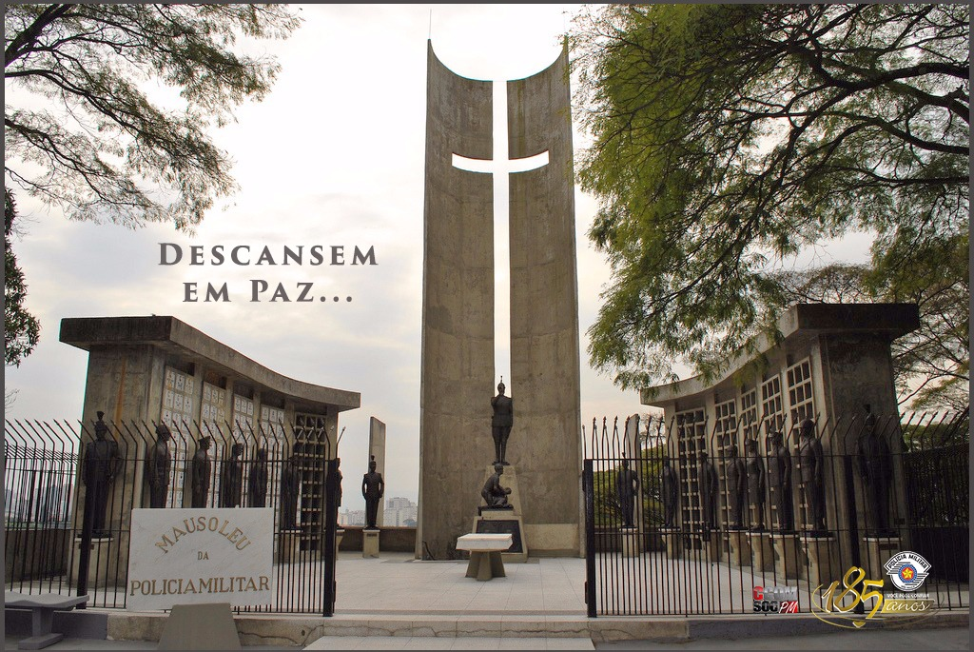

Slide 18
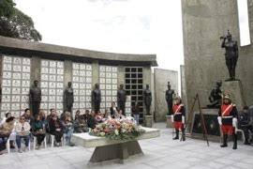

Slide 19
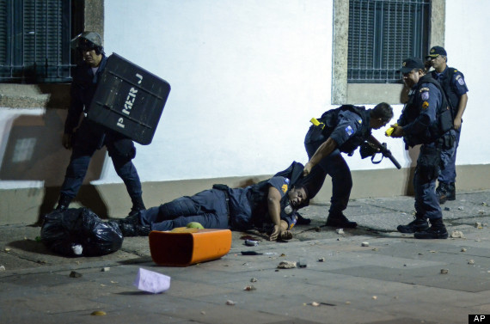

Slide 20
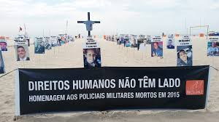
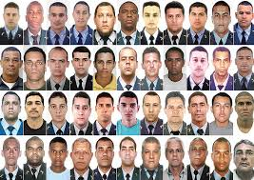
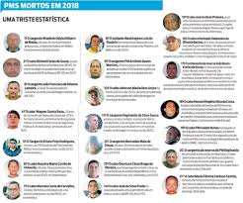

Slide 21
Taxa de mortalidade
Taxa de homicídios por 100 mil habitantes em 2015:
Notes:
21

Slide 22
SUICÍDIO: 3,5 por ano para cada 100.000 habitantes.
Na Polícia Militar do Estado de São Paulo, entretanto, somente no ano de 2015 (menor da série registrada), a taxa foi de 15,96 para cada cem mil.
Notes:
22

Slide 23
PM DEFICIENTES-SP
5.000

Slide 24


Slide 25
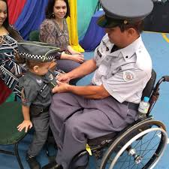
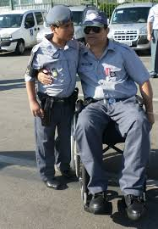

Slide 26
PM PRESOS

Slide 27
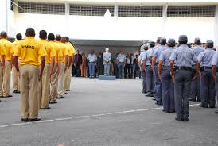

Slide 28
CARGA DE TRABALHO
I - trabalhador civil:
40 horas por semana;
57.600 horas - 30 anos .
II - o policial militar:
50 horas por semana;
82.000 horas - 43 anos de serviço.
Notes:
28

Slide 29
DOS 34 DIREITOS SOCIAIS
TÊM SOMENTE 6

Slide 30
1888: Abolição da escravidão - “Isso vai ser horrível pra economia”.
As mulheres brasileiras conquistaram o direito de votar - em 24 de fevereiro de 1932, por meio do Decreto 21.076. De estudar 1827.
1934: Licença maternidade - “ Isso vai quebrar o país”
1943: Jornada de 8 horas - “Isso vai quebrar o país”.

Slide 31
1943: Férias remuneradas - “Definitivamente isso vai quebrar o país” 1963.
13º salário - “ É insustentável para o país”.
1988: cabo e soldados votarem – “vai acabar com a hierarquia nos quartéis”.
1988: ampla defesa e contraditório na falta disciplinar – “vai acabar com a hierarquia nos quartéis”.
2025: militar e policial votar e ser votado – “atenta contra a democracia”.

Slide 32

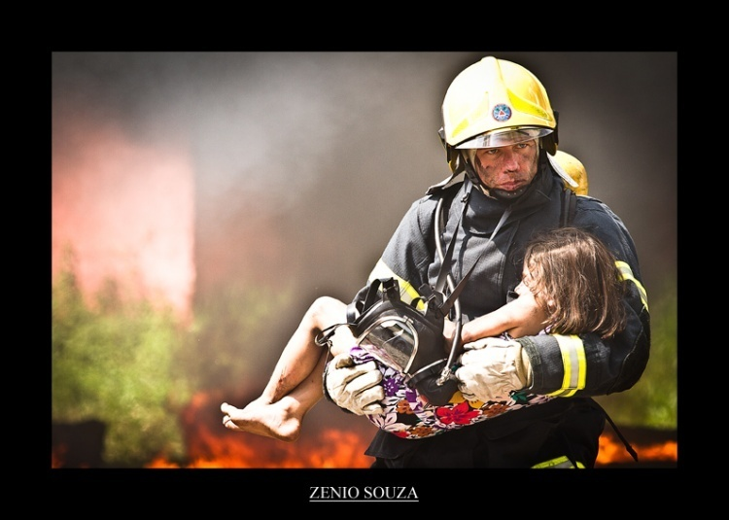
BOMBEIRO MILITAR
Notes:
32

Slide 33
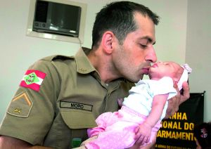

POLICIAL MILITAR
Notes:
33

Slide 34

POLICIAL CIVIL

Slide 35
Quanto mais direitos de cidadania tem o militar e o policial, maior defensor ele será dos direitos da pessoa.
Para cada vedação de direito de cidadania imposto a um militar ou a um policial, temos que ter um outro direito compensatório que o cidadão comum não tem!
OBRIGADO

